Slide 1
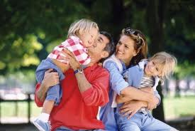
Развитие связной речи у дошкольников. Советы родителям.

Slide 2
Проблемы речи
детей дошкольного возраста:
Речь односложная, состоящая лишь из простых предложений .
Неспособность грамматически правильно построить предложение.
Бедность речи. Недостаточный словарный запас.
Бедная диалогическая речь: неспособность грамотно и доступно сформулировать вопрос, построить краткий или развёрнутый ответ.
Неспособность построить монолог: например, сюжетный или
описательный рассказ на предложенную тему, пересказ текста своими словами.
Отсутствие логического обоснования своих утверждений и
выводов.
Отсутствие навыков культуры речи: неумение использовать
интонацию, регулировать громкость голоса и темп речи и т. д.
Плохая дикция.

Slide 3
Как сделать общение занимательным?
Очень важно, проводя развивающую работу с детьми 6-7 лет, стимулировать их речевую активность, выразительность речи, расширять словарный запас, вырабатывать способность к связному рассказу, изложению своих впечатлений и т. д. Но для этого вовсе не обязательны нудные каждодневные занятия. Лучше развивать речевые навыки в свободном общении с ребенком и в творческих играх.

Slide 4
Речевые игры
«Назови лишнее слово»
Взрослый называет слова и предлагает ребенку назвать «лишнее» слово, а затем объяснить, почему это слово «лишнее».
кукла, песок, юла, ведерко, мяч; стол, шкаф, ковер, кресло, диван; пальто, шапка, шарф, сапоги, шляпа;

Slide 5
«Чем отличаются предметы?» Чашка и стакан Яблоко и груша Помидор и тыква Тарелка и миска Кофта и свитер Грузовик и легковая машина Самолет и птица Береза и дуб Дерево и куст

Slide 6
«Профессии»
— Пашет, сеет, хлеб убирает, кто? (Хлебороб.) — А кто хлеб выпекает? (Пекарь.) — Кто лекарства отпускает? (Аптекарь.) — Кто одежду шьет нам на стужу и зной? (Портной.) — Кто ее продает, наконец? (Продавец.) — К нам приходит с письмом Прямо в дом. Кто же он? (Почтальон.)

Slide 7
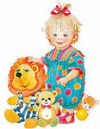
«Добавь слово»
— Оля проснулась и... (стала умываться). — Коля оделся и... (побежал гулять). — Он замерз и... (пошел домой). — Стали они играть... (с зайчиком). — Зайчик испугался... и (побежал, спрятался). — Девочка обиделась и... (ушла, заплакала).

Slide 8
«Что общее?»
У двух предметов: огурец, помидор (овощи); ромашка, тюльпан (цветы); слон, собака (животные).
У трех предметов: мяч, солнце, шар — ... тарелка, ваза, чашка — ... лист, трава, крокодил — ...

Slide 9
«Скажи наоборот»
Дедушка старый, а внук … Дерево высокое, а куст … Море глубокое, а ручеёк … Дорога широкая, а тропинка … Перо легкое, а гиря … Летом нужна летняя одежда, а зимой …

Slide 10
«Найди звук»
— Найди слова с одним и двумя слогами. Сколько слогов в слове «цыпленок», «жук»,«шуба», «шапка», «жаба», «забор», «цапля» а «цыпленок» — из трех.) — Какие слова начинаются с одинакового звука? Назови эти звуки. (Слова «шапка» и «шуба», слова «жук» и «жаба, слова «забор», «замок», слова «цыпленок», «цапля») — Назови овощи, фрукты и ягоды со звуками «Р» (морковь, виноград, груша, персик, гранат, смородина), «РЬ» (перец, репа, редька, мандарин, черешня, абрикос), «Л» (баклажан, яблоко, кизил), «ЛЬ» (малина, лимон, апельсин, слива).

Slide 11
«Какие бывают иголки»
— Какие иглы вы знаете? (Швейные, сосновые, еловые, медицинские.) Чем похожи все иголки? (Они острые, тонкие, колючие.) — Какой иглой мы шьем и вышиваем? (Швейной.) Что шьют швейной иглой? (Одежду). Что делают медицинской иглой? (Укол.)

Slide 12
— Скажи по-другому! Часы идут... (ходят). Мальчик идет... (шагает). Снег идет... (падает). Поезд идет... (едет, мчится). Весна идет... (наступает). Пароход идет... (плывет). Закончи предложения. Мальчик пошел... Девочка ушла... Люди вышли... Я пришел... Саша идет медленно, а Вова идет... Можно сказать, что он не идет, а...

Slide 13
Игры способствующие развитию связной речи детей
Игровое упражнение «Если бы...»
Предложите ребёнку пофантазировать на такие темы, как:
«Если бы я был волшебником, то ...»
«Если бы я стал невидимым ...»

Slide 14
Большинство детей недостаточно хорошо владеют связной речью, не умеют последовательно описать увиденное, пересказать содержание прочитанного. Этому надо научить.
1.Вы с ребёнком на кухне. Возьмите два любых предмета, попросите их описать. Спросите, чем они похоже, чем отличаются. Например: огурец и помидор, а затем придумайте вместе сказку про них.
2. Можно научить ребёнка сочинять сказки, рассказы, обязательно используя четыре- пять слов, например:
туча, дождь зонт лужа.

Slide 15
3.Попробуйте сочинить с детьми рассказ или сказку, используя набор предметных картинок , расположенных цепочкой , или набор игрушек : петух, собака, корова и т.д.
4.Можно научить ребёнка сочинять сказку по плану. Например: составление сказки «Приключения Маши в лесу»
1. - Зачем Маша пошла в лес?
2. -Что с Машей могло случиться?
3. - Как Маша вернулась домой?

Slide 16
Повторите вместе с ребёнком: «Всех скороговорок не перескороговоришь, не перевыскороговоришь». Ведь скороговорки не только занятная игра, но и полезное для выработки хорошей дикции. Многие дети не всегда чётко и внятно могут произносить слова, фразы. Вот тут приходит на помощь скороговорка.
Выучите с ребёнком несколько скороговорок. Произносите их по очереди, вместе, сначала медленно, потом убыстряйте темп:
Милая Мила мылась мылом.
Крута гора, а в горе нора.
У пеньков опять пять опят.

Slide 17
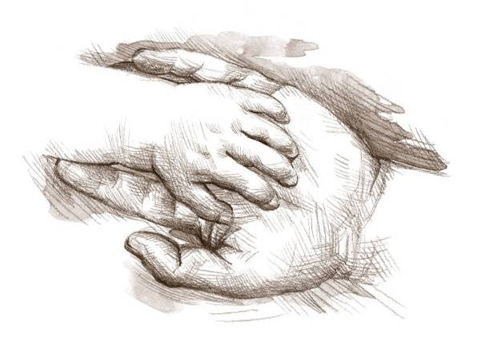
Вспомни случай
Выберите с ребенком какое-то событие, в котором вы вместе недавно участвовали. Например, как вы гуляли по улице и смотрели праздничный салют, встречали бабушку на вокзале, отмечали день рождения... По очереди рассказывайте друг другу, что видели, что делали. Припоминайте как можно больше деталей - до тех пор, пока уже не сможете ничего добавить к сказанному.

Slide 18
Говорим по-разному.
Попробуйте один и тот же детский стишок прочитать сначала обычным голосом, потом очень быстро и очень медленно, басом и тоненьким голоском, делая ударение не на тех словах, на которых нужно. Изменив интонацию, можно безобидное стихотворение прочитать как страшную историю или как телевизионный репортаж.

Slide 19
Лучший друг.
Если вы ждете в помещении, где разложены журналы, можете поиграть в "рассказы о лучшем друге". Пусть ребенок выберет картинку, которая ему нравится. Это может быть какой-то человек - большой или маленький - или животное. Попросите его рассказать о своем "лучшем друге". Где он живет? В какие игры любит играть? Он спокойный или любит побегать? Что еще можно о нем рассказать?

Slide 20
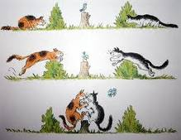
Рассказы по картинкам
Хорошо, если вы сможете подобрать несколько картинок, связанных общим сюжетом. Например, из детского журнала (вроде "Веселых картинок"). Сначала смешайте эти картинки и предложите ребёнку восстановить порядок, чтобы можно было по ним составить рассказ. Если ребенку трудно на первых порах, задайте несколько вопросов. Не окажется под рукой такого набора сюжетных картинок - возьмите просто открытку. Спросите ребенка, что на ней изображено, что происходит сейчас, что могло происходить до этого, а что будет потом.

Slide 21
Составление рассказа о зиме. Зимой повсюду лежит снег. Деревья словно в белые шубки нарядились. Солнце светит, но не греет. Морозно! В домах топят печи. Люди зимой подкармливают птиц, заботятся о домашних животных. Детям нравятся зимние развлечения: катание на санках, лыжах, коньках, игры в хоккей, снежки. Очень любят дети лепить снеговиков, строить снежные крепости.

Slide 22
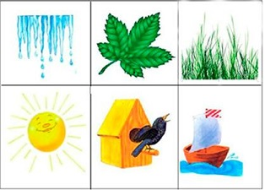
Мнемотехника – это система методов и приемов, обеспечивающих успешное освоение детьми знаний об особенностях объектов природы, об окружающем мире, эффективное запоминание структуры рассказа, сохранение и воспроизведение информации, и конечно развитие речи.

Slide 26
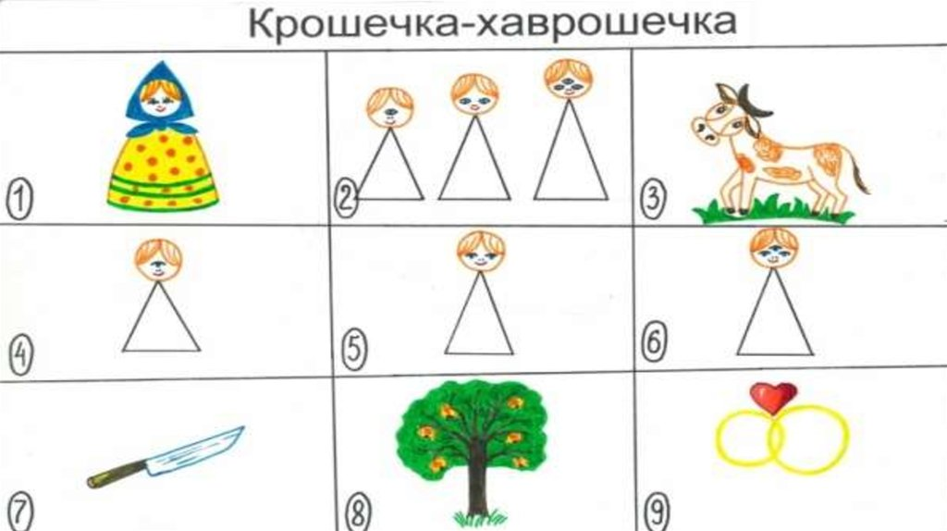
Мнемотаблица по сказке

Slide 27
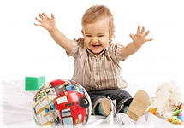
Истории из жизни
Дети с удовольствием слушают рассказы о том, что происходило, когда они были совсем маленькими или когда их вовсе не было на свете. Можно рассказывать эти истории вечером перед сном, а можно на кухне, когда ваши руки заняты, а мысли свободны. О чем рассказывать? Например, как вы учились кататься на велосипеде. Или как папа первый раз летал самолетом... Некоторые истории вам придется рассказывать даже не один раз. Просите и других членов семьи подключиться к игре.

Slide 28
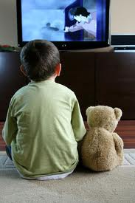
Чем закончилось?
Одним из способов развития связной речи может стать просмотр мультфильмов. Начните вместе с малышом смотреть интересный мультфильм, а на самом захватывающем месте "вспомните" про неотложное дело, которое вы должны сделать именно сейчас, но попросите ребенка рассказать вам позже, что произойдет дальше в мультфильме и чем он закончится. Не забудьте поблагодарить вашего рассказчика!

Slide 29
Видите, вовсе не обязательно бросать все дела и устраивать специальные "сеансы" общения. Ведь говорить о чем-то важном можно и за обедом, и по дороге в детский сад, и на прогулке, и перед сном. Для этого не нужно много времени, но нужно внимание к маленькому человеку, уважение его интересов, понимание его переживаний.
Ты самый любимый!
Ты очень многое можешь!
Что бы мы без тебя делали?!
Иди ко мне!
Садись с нами!
Я помогу тебе.
Я радуюсь твоим успехам.
Расскажи мне, что с тобой.
Любите своих детей, помогайте им.

Slide 30
Спасибо за внимание.

